Slide 1
Προσθήκη διαδραστικότητας στους κόσμους SCRIPTING
Γιάννης Κωσταρίκας
28/11/2014

Slide 2
Διαδραστικότητα
Διαδραστικότητα (interactivity) είναι η δυνατότητα ενός μέσου να δέχεται αμφίδρομη επικοινωνία.
Πρόκειται για τη δυνατότητα που έχει ο χρήστης να αλληλεπιδρά με το περιβάλλον της εφαρμογής, δηλαδή να συμμετέχει στην εξέλιξή της και να ελέγχει δυναμικά την παρουσίαση της πληροφορίας στην οθόνη του. Χάρη σε αυτήν την ιδιότητα, ο χρήστης καθορίζει τη μορφή, τη σειρά και την ταχύτητα με την οποία παρουσιάζεται η πληροφορία.

Slide 3
LSL Scripting
Μία από τις αιτίες της απήχησης των τρισδιάστατων κόσμων (Opensim, Second Life) είναι η δυνατότητα που παρέχεται για κατασκευή αντικειμένων (building) μέσα στον κόσμο (κτίρια, έπιπλα, ρούχα κτλ.)
Μόλις ένα αντικείμενο έχει κατασκευαστεί, η διαδραστικότητα και η συμπεριφορά του μπορεί να καθοριστεί με τη διαδικασία που ονομάζεται scripting.
Πολλά αντικείμενα στο Opensim περιέχουν scripts. Τα scripts είναι γραμμένα με τη γλώσσα προγραμματισμού LSL (Linden Scripting Language) και ουσιαστικά επιτρέπουν την αλληλεπίδραση μεταξύ αντικειμένων και avatars.

Slide 4
LSL Scripting
Η Linden Scripting Language επιτρέπει σε κάποιον που βρίσκεται μέσα στον κόσμο να προγραμματίσει τα τρισδιάστατα αντικείμενα γύρω του. Χωρίς αυτόν τον προγραμματισμό, τα αντικείμενα που χτίζονται μέσα στον κόσμο δεν έχουν καμία δυνατότητα αλληλεπίδρασης ή κίνησης. Η προσθήκη ενός script στο αντικείμενο θα του επιτρέψει να αλληλεπιδρά με τον κόσμο γύρω του.
Για να είναι ένα script ενεργό, να μπορεί δηλαδή να «τρέξει», θα πρέπει να περιέχεται μέσα σε ένα αντικείμενο το οποίο έχει δημιουργηθεί στον κόσμο. Τα scripts που περιέχονται μέσα στο αποθετήριο (inventory), είτε είναι μόνα τους ή μέσα σε κάποιο αντικείμενο, δεν μπορούν να τρέξουν.

Slide 5
LSL Scripting
Ένα script, όταν ενεργοποιηθεί, θα επηρεάσει τη συμπεριφορά του αντικειμένου που το περιέχει (π.χ. μπορεί να προκαλέσει τη μετακίνησή του, να αλλάξει τη μορφή του, να στείλει κάποιο μήνυμα, να παρουσιάσει κάποιο κείμενο ή μια εικόνα κτλ.)
Ένα script μπορεί επίσης να καθορίσει πώς ένα αντικείμενο θα αντιδρά σε κάποιο εξωτερικό ερέθισμα, π.χ. το άγγιγμά του ή την προσέγγισή του από κάποιο avatar.
Ουσιαστικά, τα scripts «ζωντανεύουν» ένα αντικείμενο.

Slide 6
LSL Scripting
Τα scripts μπορούν να γραφτούν με τον ενσωματωμένο συντάκτη (editor) που περιέχεται στο Opensim ή το Second Life. Ο συντάκτης εμφανίζεται αν γίνει διπλό κλικ σε ένα νέο ή ένα υπάρχον script και δρα ως ένας απλός συντάκτης κειμένου όπου μπορεί κάποιος να εισάγει και να επεξεργαστεί κώδικα. Η LSL είναι ειδικά σχεδιασμένη για το Second Life και ακολουθεί πολλές από τις συμβάσεις γλωσσών όπως η Java και η C.

Slide 7
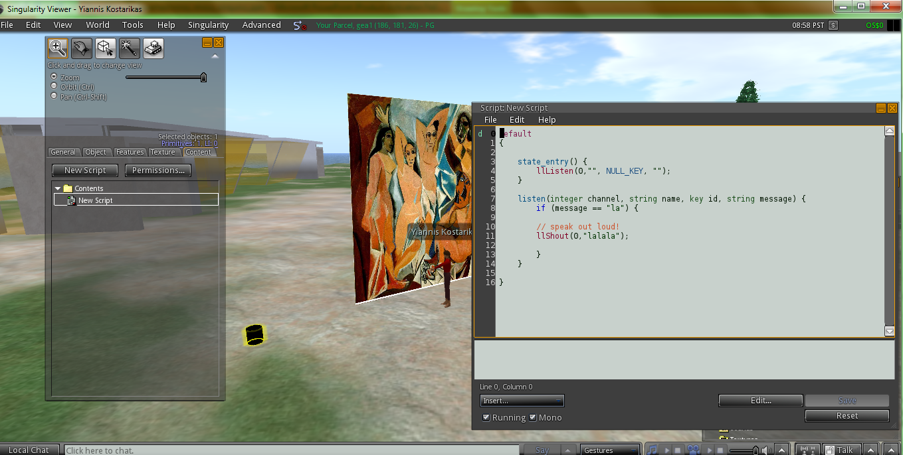
LSL Scripting

Slide 8
LSL Scripting
Scripting Documentation
http://opensimulator.org/wiki/Scripting_Documentation
LSL tutorial
http://wiki.secondlife.com/wiki/LSL_Tutorial

Slide 9
LSL Scripting
Γεννήτριες scripts
http://www.3greeneggs.com/autoscript/
Ιστοσελίδα που επιτρέπει την αυτόματη δημιουργία βασικών scripts χωρίς να χρειάζονται γνώσεις προγραμματισμού

